Slide 1
Целевое обучение: преимущества и траектория поступления 2025-2026 учебный год
Подготовлено специалистами отдела практической подготовки и трудоустройства выпускников Забайкальского государственного университета (Центр карьеры ЗабГУ)

Slide 3
Целевое обучение на ЕЦП «Работа в России»
Высшее
образование
предложение
Отклик кандидата
Заключение договора

Slide 4
Целевое обучение по квоте
Основные преимущества:
Поступление по отдельному конкурсу на бюджет;
+5 баллов при поступлении за индивидуальные целевые достижения;
Получение высшего образования;
Материальная поддержка во время обучения со стороны заказчика и/или работодателя;
Гарантированное трудоустройство при получении диплома.

Slide 5
Целевое обучение по квоте. Подготовка к первому шагу
в СРОК: до 10 мая 2025 года
Работодатели подают сведения заказчику (Министерство образования и науки Забайкальского края) о востребованных педагогических должностях в прогнозе через 4-5 лет в конкретном образовательном учреждении, тем самым становятся стороной договора о Целевом обучении как работодатель.

Slide 6
Целевое обучение по квоте Шаг 1
Заказчик (Министерство образования и науки Забайкальского края):
С 10 мая до 10 июня 2025 года
Размещает на портале «Работа в России» предложения на основе поступивших заявок, где указывает работодателем конкретную образовательную организацию.
До 20 июня 2025 года
Предложения проходят проверку (модерацию) в Министерстве труда и социальной защиты Забайкальского края

Slide 7
Целевое обучение по квоте Шаг 2
С 20 июня 2025 года граждане (абитуриенты) видят предложения заказчика и рассматривают их в своем личном кабинете на портале Госуслуг.
Заявки подаются в электронном виде посредством единого портала (при наличии технической возможности) или письменном виде в организацию – заказчика, либо в образовательную организацию вместе с документами для приема на обучение.
Принимающая организация вносит сведения о заявке в информационную систему Министерства науки и высшего образования – далее сведения передаются на портал «Работа в России».
Для несовершеннолетних к заявке прилагается согласие родителей (законных представителей) в письменном виде.

Slide 8
Целевое обучение по квоте Шаг 3
Абитуриенты получают возможность поступления по отдельному конкурсу;
ПОСЛЕ издания приказа о зачислении ДО НАЧАЛА учебного года в 2025 году в электронном виде (при наличии технической возможности) или бумажном виде составляется Договор о целевом обучении в пределах установленной квоты (3-х или 4-х сторонний), подписывается сторонами;
3-х сторонний – заказчик-гражданин-образовательная организация;
4-х сторонний – заказчик-работодатель-гражданин-образовательная организация;
Для несовершеннолетних к договору прилагается согласие родителей (законных представителей) в письменном виде.
ВАЖНО: в случае не заключения гражданином договора о целевом обучении до начала учебного года гражданин исключается из списков зачисленных в вуз.

Slide 9
Целевое обучение по квоте
Где найти информацию?
Официальный сайт ЗабГУ –
приемная кампания 2025 (абитуриенту) –
документы и информация –
целевой прием.
https://entrant.zabgu.ru/?page_id=4747
(Методические рекомендации, бланк заявки абитуриента, бланки договоров на целевое обучение в пределах квоты).

Slide 10
Нормативные документы на Федеральном уровне
Федеральный закон от 14.04.2023г. № 124 «О внесении изменений в Федеральный закон об образовании в Российской Федерации»;
Постановление Правительства Российской Федерации от 27.04.2024г. «О целевом обучении по образовательным программам среднего профессионального и высшего образования»;
Приказ Министерства науки и высшего образования Российской Федерации от 27.11.2024г. №821 «Об утверждении порядка приема на обучение по программам высшего образования – программам бакалавриата, программам специалитета, программам магистратуры»;
Распоряжение Правительства РФ от 28.02.2025 №378-р «Об установлении на 2025 г. квоты приема на целевое обучение по образовательным программам высшего образования за счет бюджетных ассигнований федерального бюджета»;
Постановление Правительства РФ от 07.04.2025 №447 «О внесении изменений в Постановление Правительства РФ от 27.04.2024 №555»

Slide 11
Формирование заявок о кадровой потребности на портале «Работа России».
Основные изменения:
Формирование квоты на Целевой приём в 2025 году до 15 мая - на 2026-2027г.; в дальнейшем - до 1 апреля на следующий учебный год.
100% детализация квот на целевое обучение. «Конкретная квота под конкретного Заказчика».
https://trudvsem.ru/information-pages/target-education-demand ссылка на инструкцию по заполнению кадровой потребности на целевое обучение в пределах квоты на 2026-2027 учебный год.

Slide 12
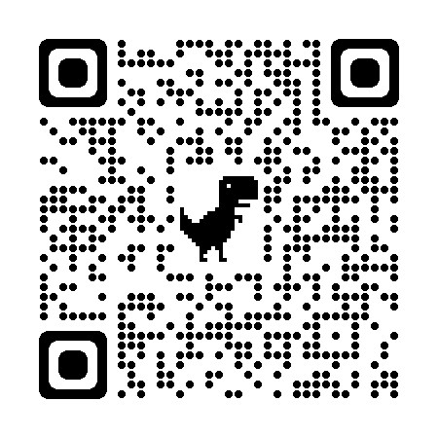
Целевое обучение ЗабГУ
( группа для Заказчиков)
https://vk.com/izzabgunarabotu
https://t.me/izZabGUnarabotu
8-3022 -41-69-06 телефон ОППиТВ(Центра карьеры ЗабГУ);
8-3022-35-16-35 телефон центра «Абитуриент» ЗабГУ

Slide 13
Благодарим за внимание!

